Slide 1
ИСКУССТВО ФОТОГРАФИИ
Автор материала: Керуль Диана, ученица 9 А класса МБОУ СШ №1, г. Архангельска, Архангельской области.
Руководитель: Куприянович Марина Олеговна, учитель математики высшей квалификационной категории, МБОУ СШ №1, г. Архангельска, Архангельской области, 2015 год

Slide 2
фотография – ЭТО…
..(др.-греч. φωτος — свет и γραφω — пишу; светопись — техника рисования светом) — получение и сохранение изображения при помощи светочувствительного материала или светочувствительной матрицы в фотокамере.
..отпечаток, снимок, полученный таким способом
..искусство получения фотоснимков, где основной творческий процесс заключается в поиске и выборе композиции, освещения и момента (или моментов) фотоснимка. Такой выбор определяется умением и навыком фотографа, а также его личными предпочтениями и вкусом, что также характерно для любого вида искусства.

Slide 3
По мере развития фотографии было создано большое количество различных конструкций и вспомогательных механизмов для получения изображений. Основное устройство — фотографический аппарат, сокращённо «фотоаппарат» или «фотокамера», и принадлежности к нему.
Фотоаппарат — устройство для получения и фиксации фотоснимков, конструкция которого включает несколько компонентов:

Slide 4
ЧЕРНО-БЕЛАЯ ФОТОГРАФИЯ
Чёрно-белая фотография — исторически первый вид фотографии. После появления цветной, а затем и цифровой фотографии, чёрно-белые снимки сохранили свою популярность. Зачастую цветные фотографии преобразуются в чёрно-белые для получения художественного эффекта.

Slide 5
как все начиналось
Хотя попытки получения фотографического изображения проводились еще в 17 веке, годом изобретения фотографии считается 1839, когда в Париже появилась так называемая дагеротипия. На основе исследований и опытов, французскому изобретателю Луи Дагеру удалось сфотографировать человека и получить устойчивое фотоизображение
По сравнению с более ранними опытами время экспозиции сократилось (менее 1 мин). Принципиальное отличие дагерротипа от современной фотографии – получение позитива, а не негатива, что делало невозможным получение копий.

Slide 6
как все начиналось
В 1873 году Г. Фогель изготовил ортохроматические пластинки. Позднее были сконструированы объективы-анастигматы. В 1889 году Д. Истмен (основатель фирмы "Кодак") наладил производство целлулоидных пленок. В 1904 году появились первые пластинки для цветной фотографии, выпущенные фирмой "Люмьер".
Фотография наших дней – это и область науки о ней самой и область техники, это методы исследования и документации, это художественное призвание людей, это и различные виды прикладной деятельности.

Slide 7
фотография – изобразительное искусство
В XX веке, когда техника фотографии достаточно усовершенствовалась, появились достаточно чувствительные фотографические материалы и удобные фотоаппараты, фотография превратилась из технического курьёза в один из типов изобразительного искусства, родственного живописи, но отличающегося от неё.
Часть современных жанров фотографии повторяет соответствующие жанры живописи, часть же специфична только для фотографии.

Slide 8
Важность фотографии
Изобретение и массовое применение фотографии, а в дальнейшем и кинематографа изменило представление об исторических событиях, зафиксированных на плёнку, не в меньшей степени, чем изобретение письменности

Slide 9
Джеймс нахтвей

Slide 10
кто это?
Джеймс Нахтвей (14 марта 1948) — Американский фотожурналист и военный фотограф. В 1976 году он начал работать фотографом в штате газеты Albuquerque Journal, а четыре года спустя переехал в Нью-Йорк и стал свободным художником.

Slide 11
его деятельность?
Джеймс документировал разнообразные вооруженные конфликты и социальные темы, проводя время в ЮАР, Латинской Америке, Среднем Востоке, России, Восточной Европе, фотографируя войну, конфликты, голод, социально политические проблемы (загрязнения окружающей среды, преступления и исполнения наказания) в Западной Европе и Соединённых Штатах.

Slide 12
Джеймс Нахтвей:
«Правду не нужно приукрашивать.
Ее надо просто сказать, и часто бывает достаточно сделать это один раз»

Slide 13
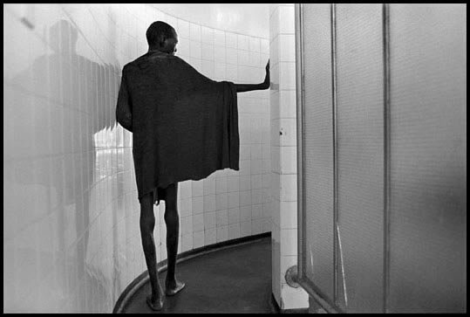

Slide 14
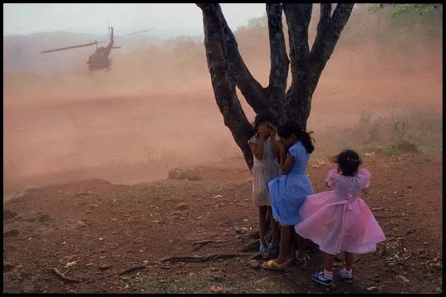

Slide 15
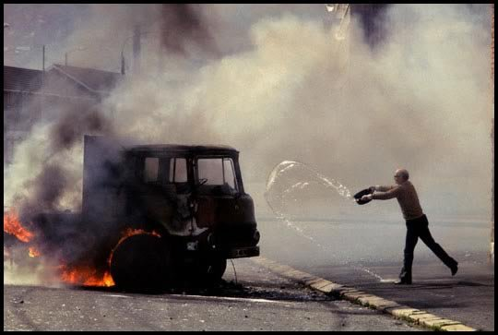

Slide 16
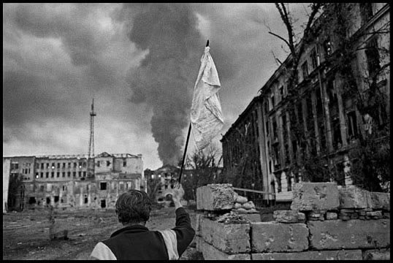

Slide 17
Спасибо за внимание!

Slide 18
Список источников:
http://gruzdoff.ru/wiki/%D0%A4%D0%BE%D1%82%D0%BE%D0%B3%D1%80%D0%B0%D1%84%D0%B8%D1%8F
https://ru.wikipedia.org/wiki/%D0%A7%D1%91%D1%80%D0%BD%D0%BE-%D0%B1%D0%B5%D0%BB%D0%B0%D1%8F_%D1%84%D0%BE%D1%82%D0%BE%D0%B3%D1%80%D0%B0%D1%84%D0%B8%D1%8F

